Slide 1




Platform for RObotic modeling and
Transformations for End-Users
and Scientific communities
A Robotic Ontology
S. Dhouib¹, J.L. Farges², B. Patin³, S. Stinckwich⁴ (Speaker)
¹CEA, ²ONERA, ³DASSAULT-AVIATION, ⁴GREYC
IEEE ORA group, Tokyo
November, 3, 2013

Slide 2

Outline
Structure
Kernel layer
Information layer
System layer
Environment layer
Robot layer
Humanoid layer
Alignment to ORA decomposition
Ontology and RobotML meta-model
Supplementary data
Notes:
Règles de la réunion
- les personnes ne parlent qu'après les présentations et sur question
- il y a toujours tour de table dans ce cas

Slide 3
RobotML ontologies' structure
ONTOLOGIES
INTRODUCED
ROBOT
It describes robots
… Robot, ManipulatorRobot, MobileRobot, UnmannedSystem, ...
EXPERIMENT
It describes experiments process
…Problem, Solution, Assessment...
SYSTEM
what are the possible systems of a robot
… DeviceSystem,ActuatorSystem, SensorSystem,PowerSystem,, ...
SIMULATION
It describes how system can live inside software, hardware, etc
… Simulation, Probe, providesLifeTo, ...
MISSION
It describes a mission that can be used by the components
… MissionObjective,MissionType,, ...
OpenCyc: Upper ontology used for inferences
Wikipedia: References used for description
DEVS as a guideline
ENVIRONMENT
It describes were the robots evolve and defines the interactions propagation
… Atmosphere, LandSurface, Building, Floor, ...
INFORMATION
It describe data pieces that can be used in different parts / differents modules
… algorithms, software modules, ...
KERNEL
Generic concepts necessary to describe a scenario
…PhysicalObject, Interaction, System...
Notes:
Règles de la réunion
- les personnes ne parlent qu'après les présentations et sur question
- il y a toujours tour de table dans ce cas

Slide 4
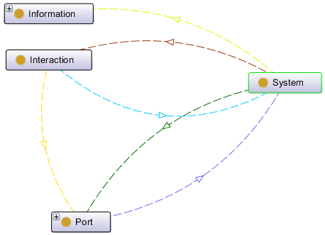
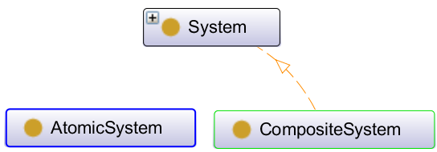
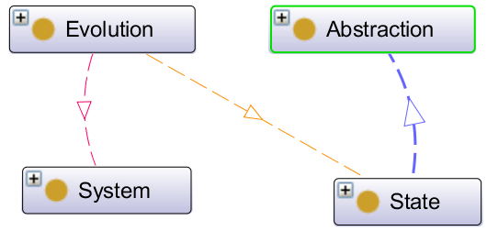
KERNEL – 1 / 2
System boudaries
Capability to get / send info
uses
triggers
impacts
isReceivedOn
Composition
Capability to build imbricated blocs
hasPort
hasPort
isPortOf
System evolution
Capability to live
isA
isA
aggregates
animates
isA
hasStateVariable
givesNextState
hasState

Slide 5
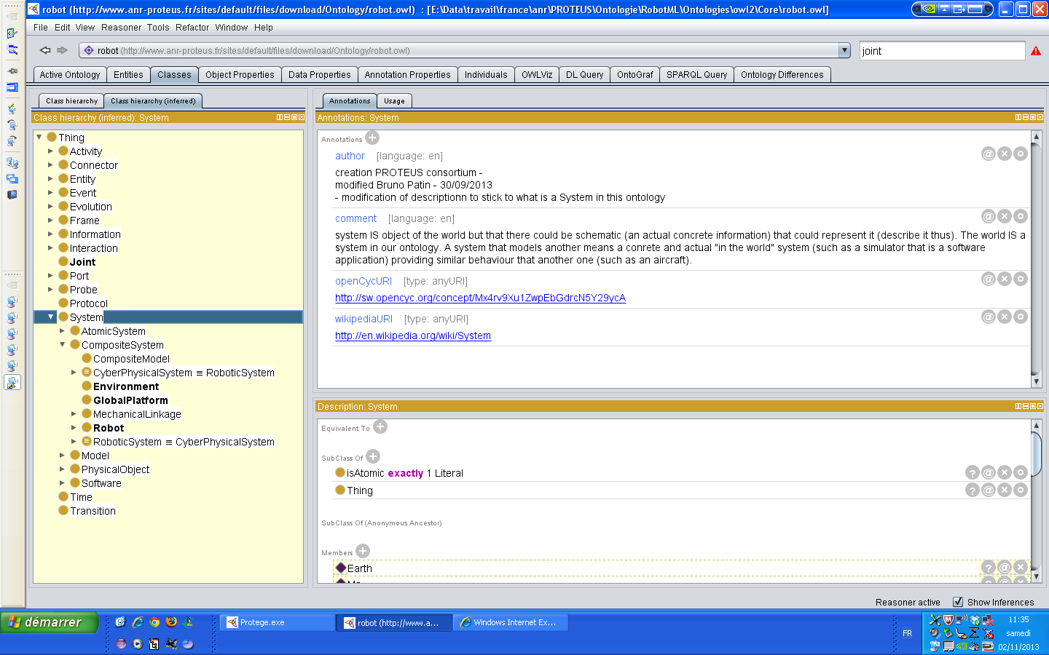
KERNEL – 1 / 2
System boudaries
Capability to get / send info
Many concepts are associated to descriptions
and semantic properites
uses
triggers
impacts
isReceivedOn
Composition
Capability to build imbricated blocs
hasPort
hasPort
isPortOf
System evolution
Capability to live
isA
isA
aggregates
animates
isA
hasStateVariable
givesNextState
hasState

Slide 6
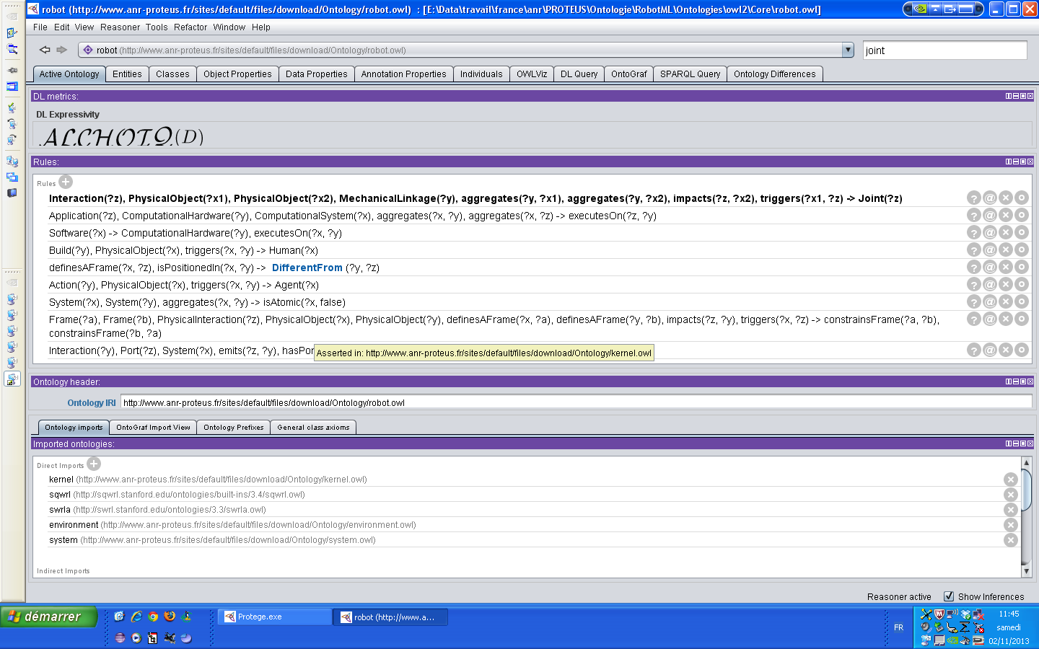
KERNEL – 1 / 2
System boudaries
Capability to get / send info
uses
triggers
impacts
isReceivedOn
Composition
Capability to build imbricated blocs
hasPort
hasPort
isPortOf
System evolution
Capability to live
isA
isA
aggregates
RULES ARE DEFINED THAT PROVIDE MORE SEMANTIC
AND INFERENCE CAPABILITIES
animates
isA
hasStateVariable
givesNextState
hasState

Slide 7
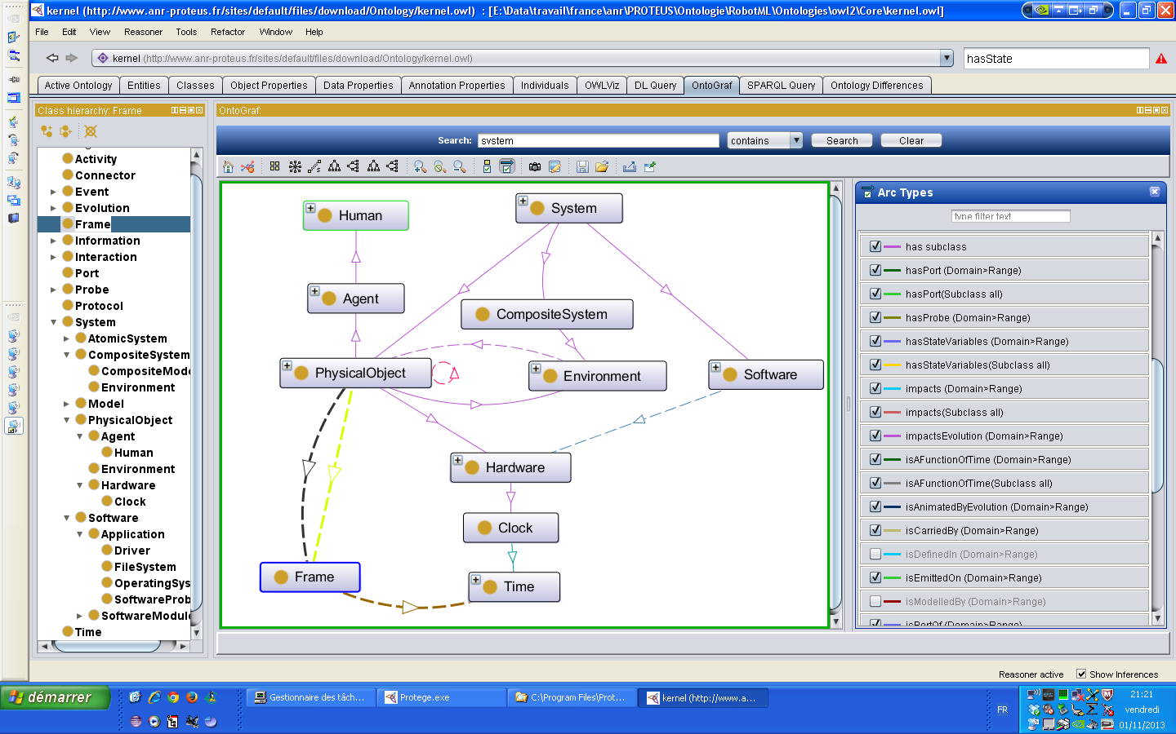
KERNEL – 2 / 2
Object of the world
First set of living objects
hasA
hasA
hasA
hasA
hasA
hasA
impactsEvolution
evolvesIn
hasA
definesFrame
hasA
executesOn
isPositionnedIn
hasA
keepsTrackOfTime
definesSpaceTime

Slide 8
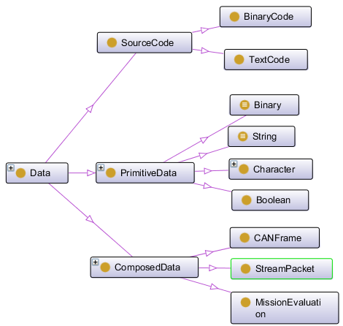
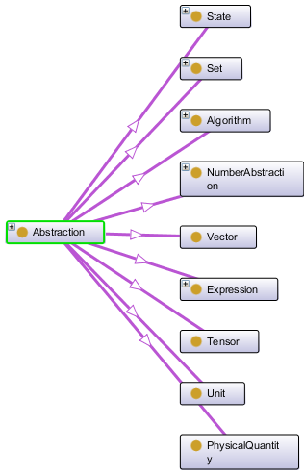
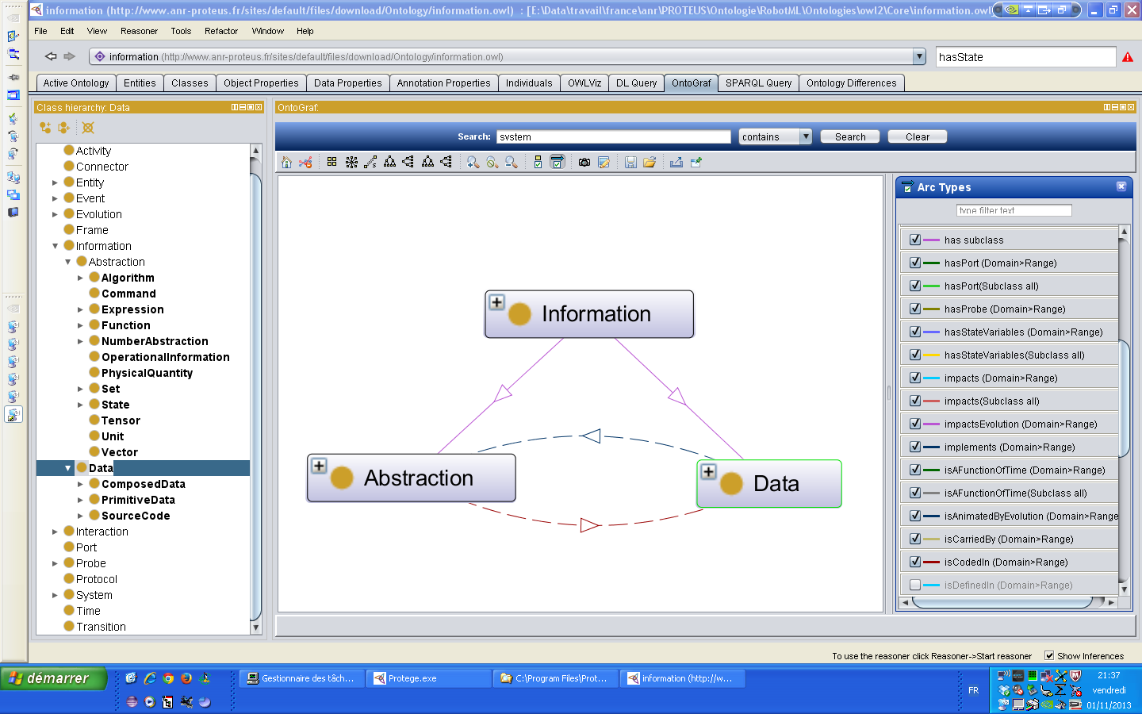
INFORMATION
Data – a first zoology
Some Data definitions
Abstract vs Actual information
Platon and Aristote
Abstraction – a first zoology
Some Abstraction definitions
hasA
hasA
implements
isCodedIn

Slide 9
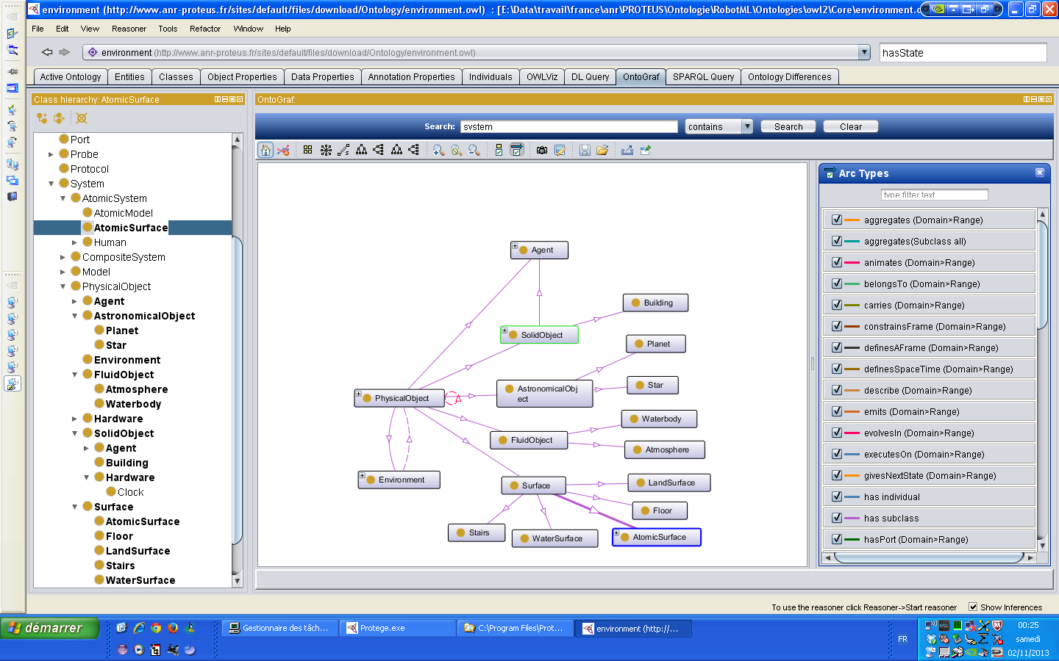
ENVIRONMENT
Environment object zoology
impactsEvolution

Slide 10
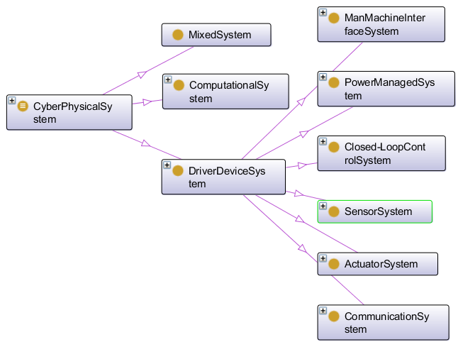
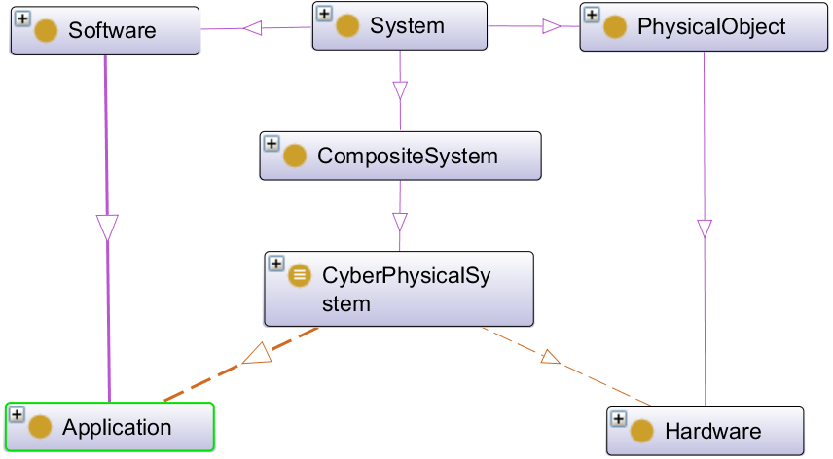
SYSTEM – 1 / 2
Cyber Physical systems - zoology
zoology
Cyber Physical system -composition
Mechanism to aggregate hardware to software
aggregates
aggregates

Slide 11
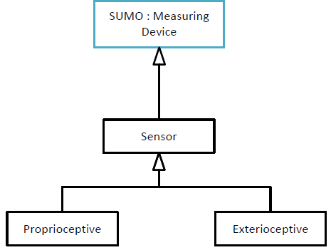
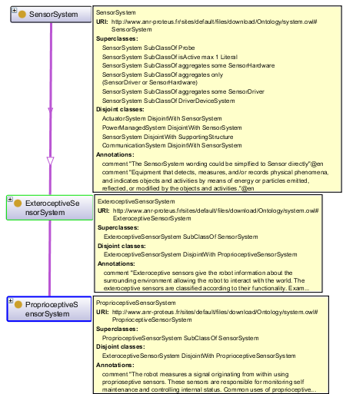
SYSTEM – 2 / 2
Sensors – How to get data from environment
ORA alignment

Slide 12
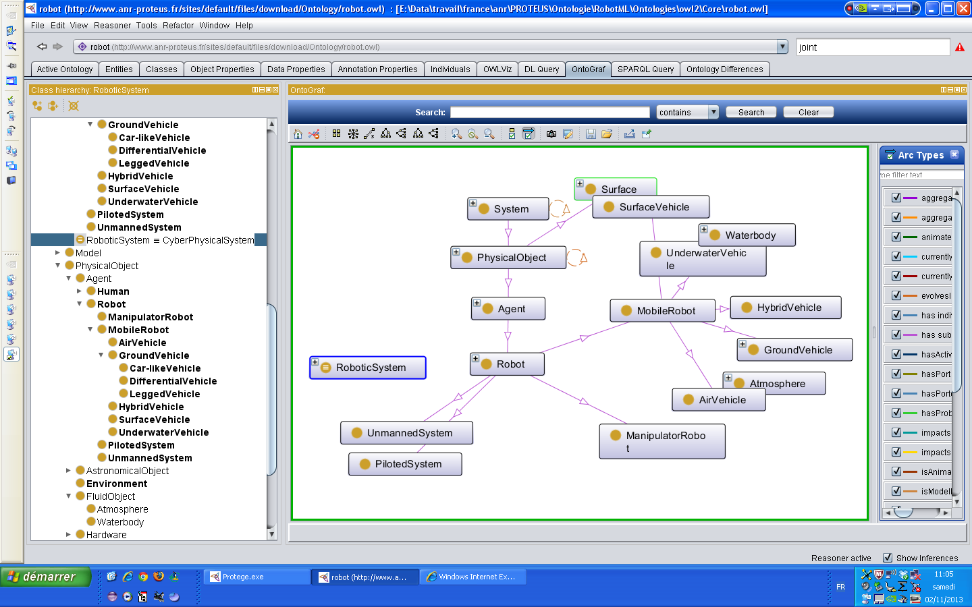
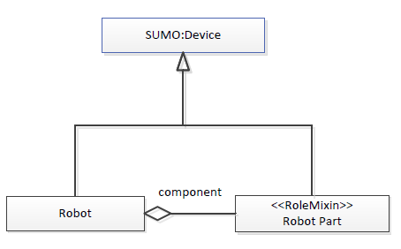
ROBOT – some key concepts
Robot categorisation
Most common classes
ORA alignment
aggregates

Slide 13
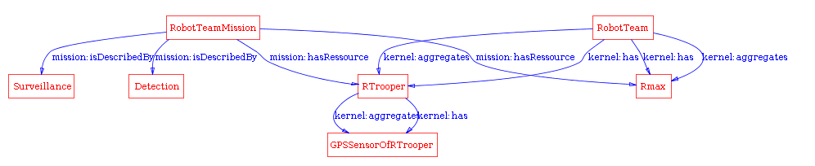
Validation – An example: part of Air-ground scenario
mission:Mission
kernel:CompositeSystem
and robot:UGV
kernel:CompositeSystem
mission:Task
kernel:CompositeSystem
and robot:UAV
system:LocalizationSensorHardware
Notes:
Règles de la réunion
- les personnes ne parlent qu'après les présentations et sur question
- il y a toujours tour de table dans ce cas

Slide 14
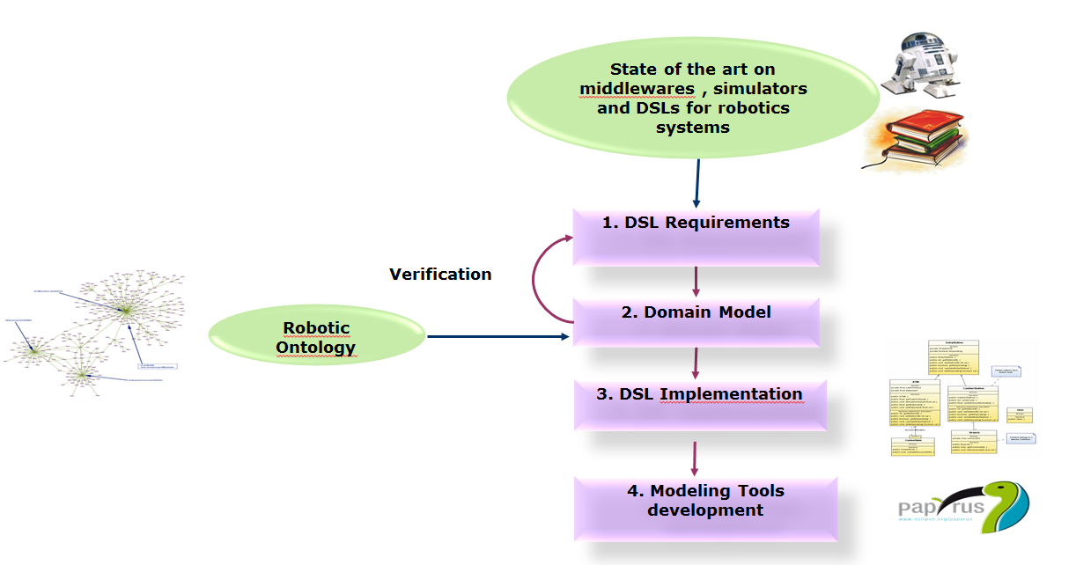

From Ontology to RobotML DSL

Slide 15
Ontology / DSL relationships

Slide 16
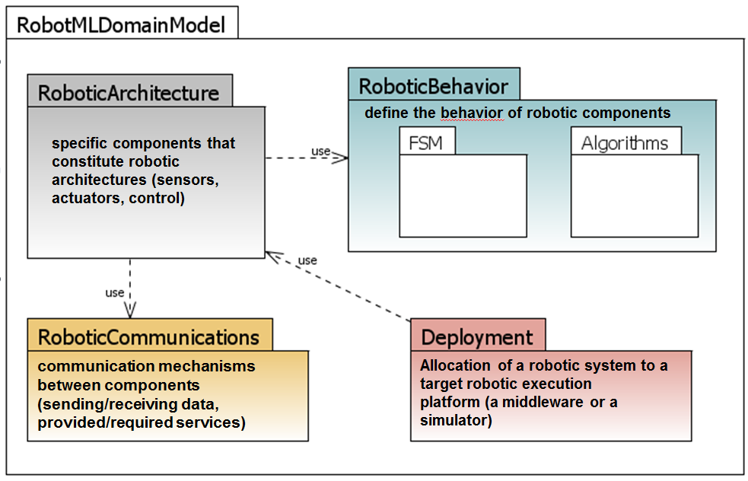
RobotML Meta-Model

Slide 17
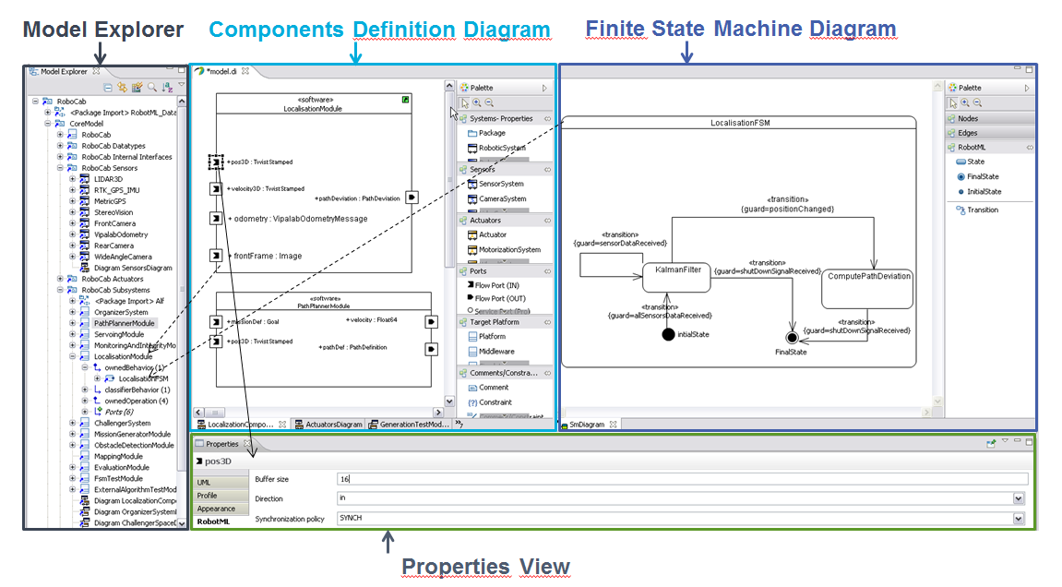
RobotML Modelling Environment

Slide 18




Some Conclusions
This ontology includes more than:
  364 classes
  185 properties
  31 data types
Nothing actually new, but common frame:
  Able to describe some scenarios
  Shareable by robotic community
  Able to ground a Domain Specific Language (DSL) for robotics
    Automatic simulation assembly
    Robotic middleware projection
    G. Lortal, S. Dhouib and S. Gérard (2011) Integrating Ontological Domain Knowlege into a Robotic DSL, Models in Software Engineering, Lecture Notes in Computer Science, Volume 6627, 401-414
Work in progress because of expected feedback from:
  Language developers
  Challenge providers and challengers
  Alignment to existing efforts such as ORA
  New field such as “Humanoid robotics”
  New expected project to integrate explicitly “knowledge”
Notes:
Règles de la réunion
- les personnes ne parlent qu'après les présentations et sur question
- il y a toujours tour de table dans ce cas

Slide 19
Questions ?

Slide 20
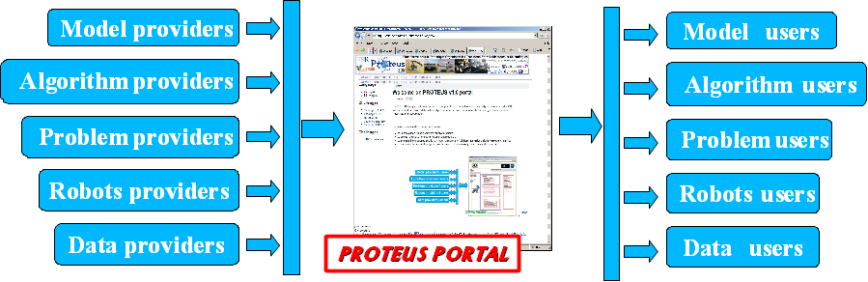
PROTEUS
PROTEUS is a Platform for organizing exchanges between industry and academics in the robotic domain
Use of a common language
Development of a theory grounding the vocabulary
Specification of the theory with an ontology*
* Ontology : formal representation of knowledge describing a domain

Slide 21
State of the art* of ontologies for the robotic domain
Gives Ontology | (Objective | and Scope)
MLCOF | To help object recognition by robot | Robot context
OMRKF | To organize robot knowledge | Robot context
OCOA | To develop a control architecture | Control architecture of a model with components
Deplanques | To assess decisional autonomy | Robotics and environment
Schlenoff and Messina | To support development, test and certification of robotic technologies | Urban search and rescue missions
RoSta | To standardize | Mobile, handling and service robotics
PROTEUS
To support exchanges
Mobile Robotics
* not exhaustive, see for example
http://lists.w3.org/Archives/Public/public-xg-ssn/2009Aug/att-0037/SSN-XG_StateOfArt.pdf&usg=AFQjCNGMxI0CHy4FJuxquXVneXfJF6k2tg

Slide 22
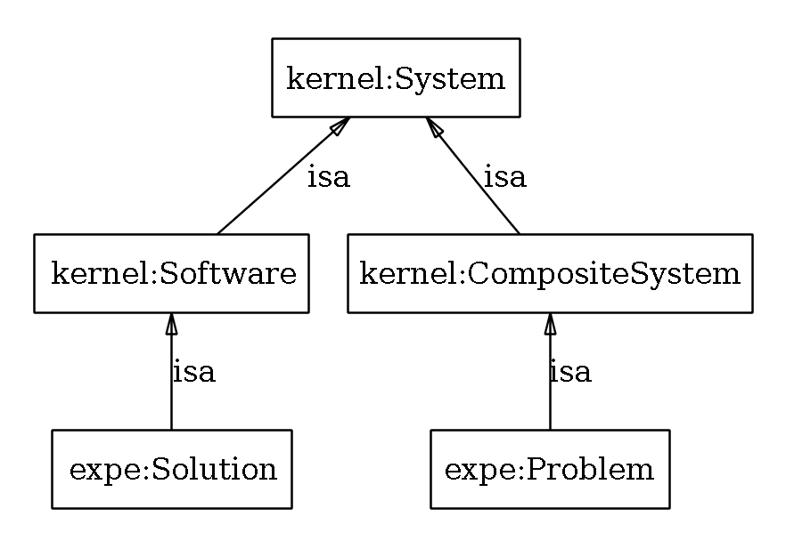
Use of the platform
Indirectly expe:Problem and expe:Solution are kernel:System
Notes:
Règles de la réunion
- les personnes ne parlent qu'après les présentations et sur question
- il y a toujours tour de table dans ce cas

Slide 23
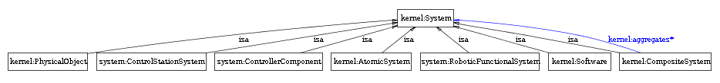
Kernel classes kernel:System
env:hasSurface
information:has3DRepresentation
information:hasPhysicalCharacteristic
kernel:definesAReferential
kernel:evolvesIn
kernel:isPositionnedIn
expe:canBeDeployedIn
expe:withDeployementBecomes
kernel:hasEvolutionModel
kernel:hasPort
kernel:hasState
kernel:triggers
expe:isHostedBy
system:MapsOnto
kernel:triggers some system:ControlAndCommand
kernel:executesOn
kernel:triggers some system:ApplicationInteraction
Disjoints
Notes:
Règles de la réunion
- les personnes ne parlent qu'après les présentations et sur question
- il y a toujours tour de table dans ce cas

Slide 24
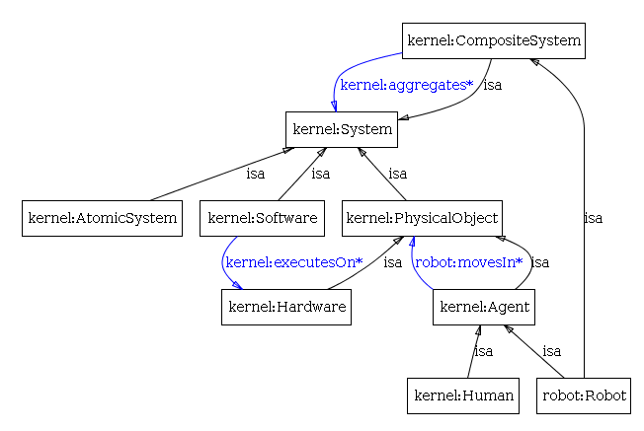

Kernel classes kernel:System
Almost everything is system
kernel:hasActivity
mission:performs
robot:movesIn
robot:movesOver
kernel:hasAClock
kernel:triggers some kernel:HardwareToDriverInteraction
robot:movesInWaterbody
robot:movesOverGround
robot:movesOverWaterSurface
robot:Pilot
kernel:aggregates only system:RoboticSystem
Notes:
Règles de la réunion
- les personnes ne parlent qu'après les présentations et sur question
- il y a toujours tour de table dans ce cas

Slide 25
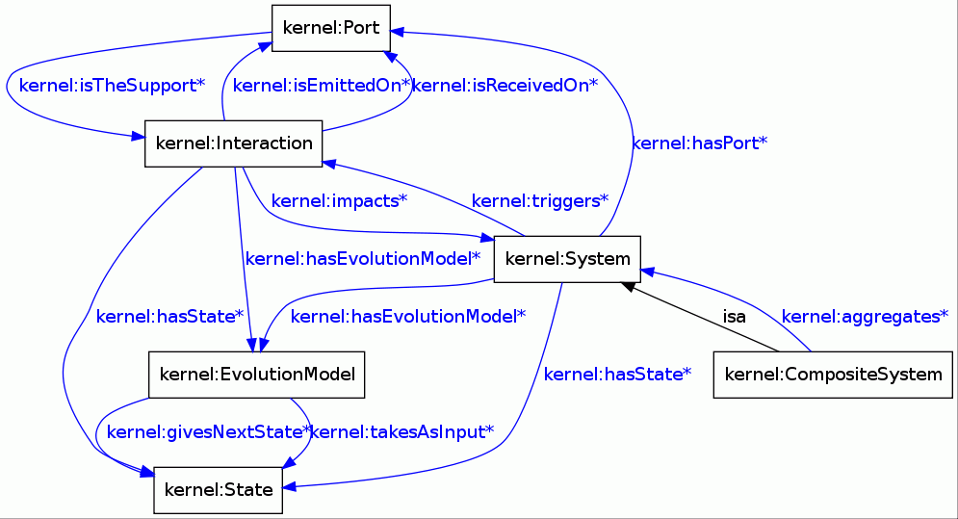
Kernel classes kernel and system
kernel:isIn_Out{in,out}
max 1
kernel:System(?x) ∧
kernel:Interaction(?y) ∧
kernel:Port(?z) ∧
kernel:hasPort(?x, ?z) ∧
kernel:emits(?z, ?y) →
kernel:triggers(?x, ?y)
kernel:hasProtocol
kernel:transmitInformation
kernel:isAFunctionOf
kernel :isRepresentedBy
kernel:hasStateVariables min 1
Notes:
Règles de la réunion
- les personnes ne parlent qu'après les présentations et sur question
- il y a toujours tour de table dans ce cas

Slide 26
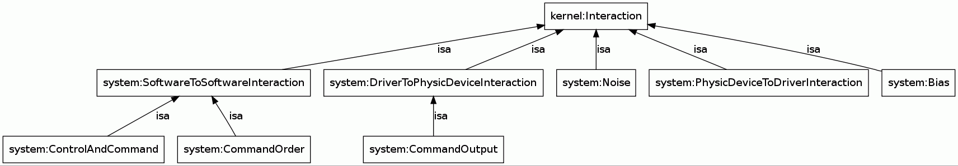
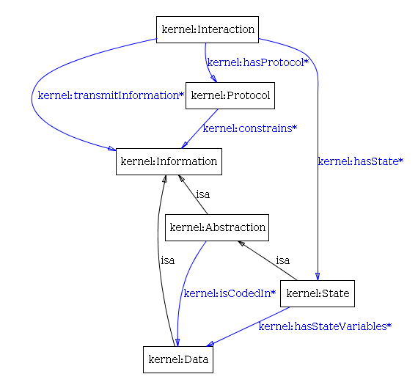
Kernel classes kernel:Interaction
kernel:impacts only system:Driver
kernel:impacts only kernel:Software
Classes disjointes
kernel:impacts only kernel:Hardware
kernel:impacts only system:Driver
Notes:
Règles de la réunion
- les personnes ne parlent qu'après les présentations et sur question
- il y a toujours tour de table dans ce cas

Slide 27
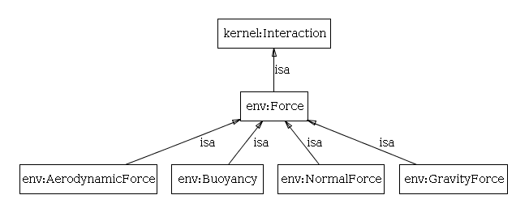
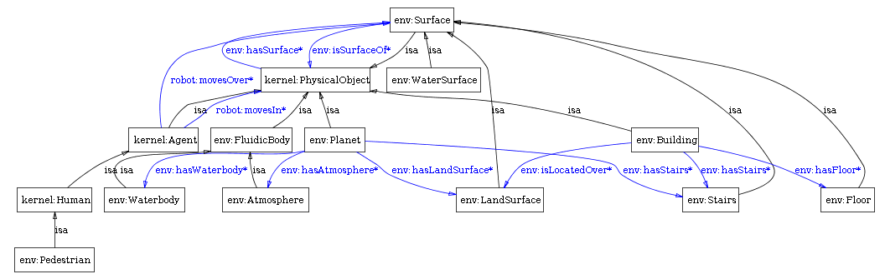
Environment
env:accelerates kernel:PhysicalObject
kernel:impacts only kernel:PhysicalObject
kernel:systemSource only kernel:PhysicalObject
kernel:systemSource
only env:Atmosphere
Notes:
Règles de la réunion
- les personnes ne parlent qu'après les présentations et sur question
- il y a toujours tour de table dans ce cas

Slide 28
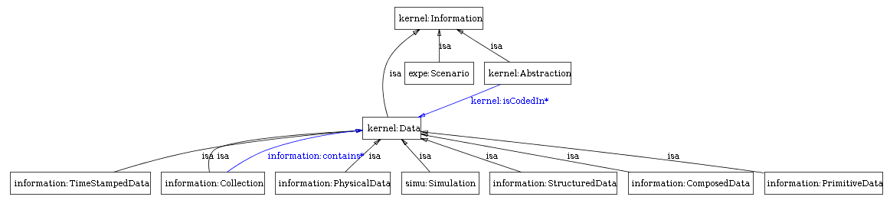
Information
information:canBeSavedIn ComputerFile
...Some disjoints...
information:contains
information:hasAMathematicalDatum Thing
information:hasAPhysicalQuantity information:PhysicalQuantity
information:hasAUnit exactly 1 information:Unit
information:isTimestampedBy single dateTime
information:hasValue some anySimpleType
Notes:
Règles de la réunion
- les personnes ne parlent qu'après les présentations et sur question
- il y a toujours tour de table dans ce cas

Slide 29
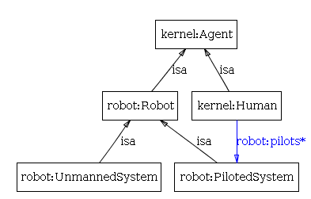
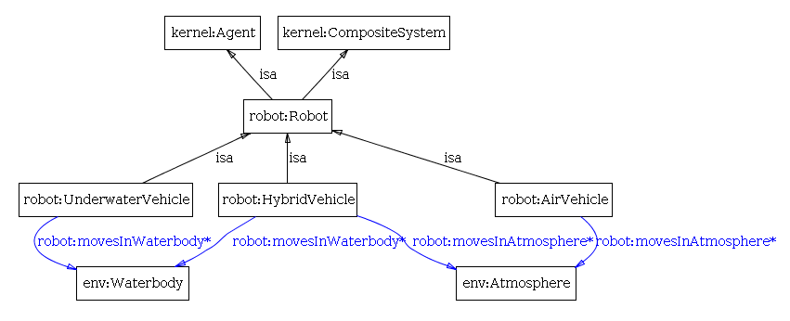
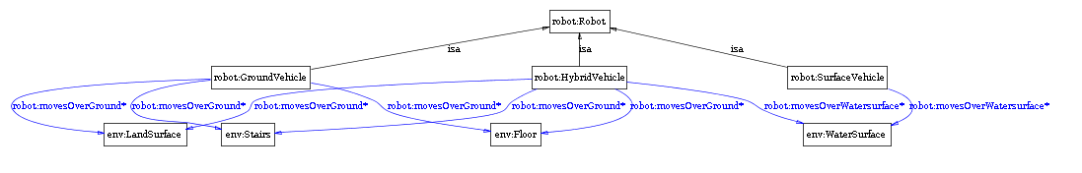
Robots and their components
env:hasCurentInFluid
Notes:
Règles de la réunion
- les personnes ne parlent qu'après les présentations et sur question
- il y a toujours tour de table dans ce cas

Slide 30
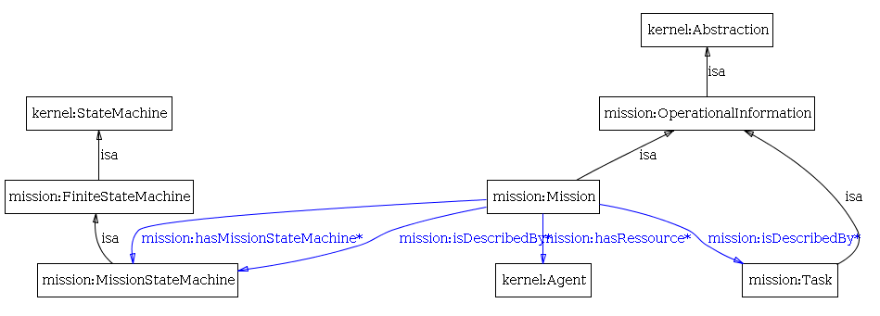
Missions
kernel:endsOn kernel:AutomataEndState
kernel:isDefinedBy kernel:Transition or kernel:AutomataState or kernelEvent
kernel:startsFrom kernel:AutomataInitialState
mission:hasAPlan mission:Plan
mission:hasConstraint mission:Constraint
mission:hasObjective mission:MissionObjective
mission:hasType mission:MissionType
mission:hasWorkflow mission:MissionWorkflow
mission:takesPlaceInto kernel:Environment
Notes:
Règles de la réunion
- les personnes ne parlent qu'après les présentations et sur question
- il y a toujours tour de table dans ce cas

Slide 31
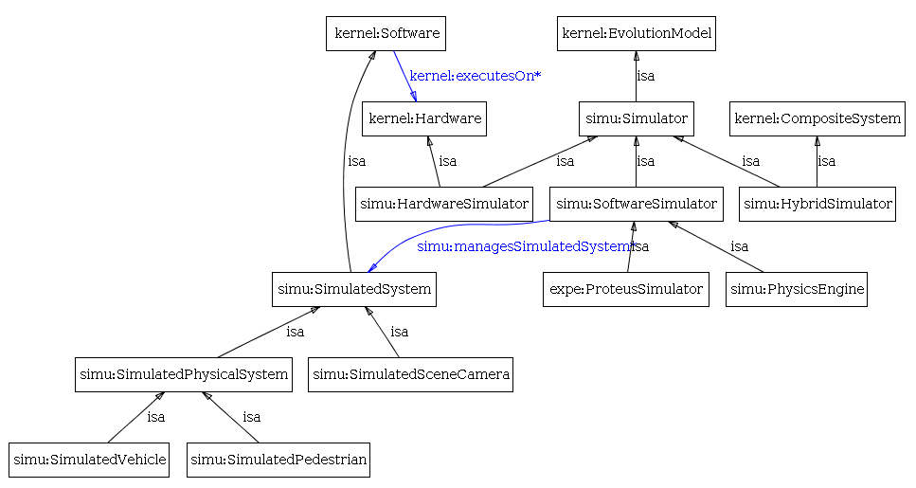
Simulation
simu:canBeAssociatedTo
information:Object3D
simu:creates
simu:Simulation
simu:hasSimulationOrientation
information:Orientation
simu:hasSimulationPosition
information:Position
simu:hasPointOfViewConfiguration
information:Orientation3DEuler
information:Position3DCartesian
simu:Frustum
Disjoints
Notes:
Règles de la réunion
- les personnes ne parlent qu'après les présentations et sur question
- il y a toujours tour de table dans ce cas

Slide 32
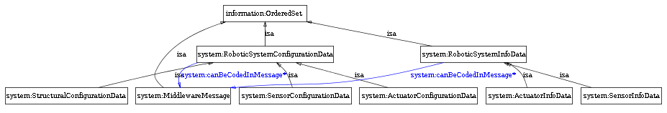
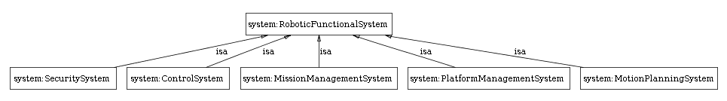
Systems
Héritage information:StructuredData
information:hasFunction exactly 0 information:Function
information:hasSet exactly 1 information:Set
information:canBeSavedin information:ComputerFile
Disjoints
Disjoints
system:protectsSystem
system:controlsSystem
mission:manageMission
kernel:aggregates only
(mission:PlanningSystem and mission:ExecutiveSystem)
Disjoints
Notes:
Règles de la réunion
- les personnes ne parlent qu'après les présentations et sur question
- il y a toujours tour de table dans ce cas

Slide 33



Validation
Consistency check using:
  ”Pellet”
  Protégé “OWL/Run ontology tests...”
Description of scenarios associated to challenges for PROTEUS validation
  Urban: robot taxi service
    Not segregated mode
    Challenge on Pavin site in Clermont-Ferrand (France)
  Air-ground: area surveillance
    Search and track of intruders
    Challenge in Caylus (France) military camp
  Landmark search
    Problem based learning for teaching robotics
    Challenge on DGA site in Bourges (France)
Notes:
Règles de la réunion
- les personnes ne parlent qu'après les présentations et sur question
- il y a toujours tour de table dans ce cas

Slide 34
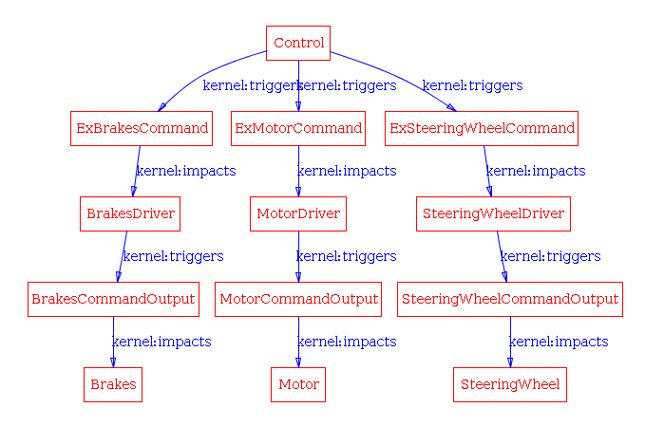
Validation – Urban scenario
system:ControlSystem and kernel:Software
system:SoftwareToSoftwareInteraction
system:MotorizationDriver
system:CommandOutput
system:MotorizationHardware
Notes:
Règles de la réunion
- les personnes ne parlent qu'après les présentations et sur question
- il y a toujours tour de table dans ce cas

Slide 35
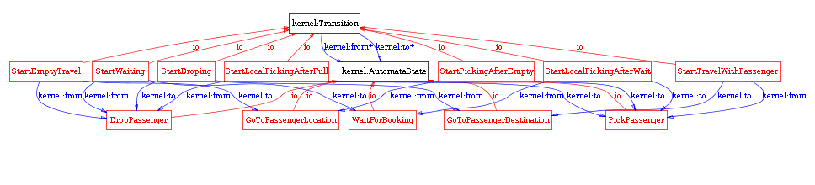
Validation – Urban scenario
Description of mission evolution by a mission:MissionStateMachine
The mission management system kernel:hasEvolutionModel this state machine
mission:MissionStateMachine kernel:isDefinedBy :
Notes:
Règles de la réunion
- les personnes ne parlent qu'après les présentations et sur question
- il y a toujours tour de table dans ce cas

Slide 36
Validation – Air-ground scenario
mission:Mission
kernel:CompositeSystem
and robot:UGV
kernel:CompositeSystem
mission:Task
kernel:CompositeSystem
and robot:UAV
system:LocalizationSensorHardware
Notes:
Règles de la réunion
- les personnes ne parlent qu'après les présentations et sur question
- il y a toujours tour de table dans ce cas

Slide 37
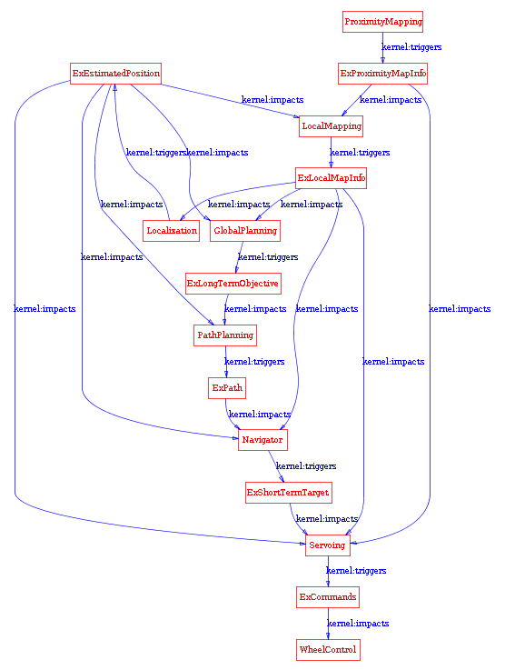
Validation – Landmark search scenario
Software Architecture
Ex... : system:SoftwareToSoftwareInteraction
system:SecuritySystem and kernel:Software
system:MissionManagementSystem
and kernel:Software
system:MotionPlanningSystem
and kernel:Software
system:PlatformManagementSystem
and kernel:Software
system:ControlSystem and kernel:Software
system:Closed-Loop_ControlSystem and kernel:Software
Notes:
Règles de la réunion
- les personnes ne parlent qu'après les présentations et sur question
- il y a toujours tour de table dans ce cas

